Slide 1


Typografie im Vergleich
Von Serifenschriften über Serifenlose bis hin zu Proportional- und Nichtproportionalschriften (Monospace) – Einsatzbereiche, Zeichenbreiten & Visuelle Praxis.
Serifen vs. Sans-Serif
(mit vs. ohne Füsschen)
Proportionalschrift vs. Monospace

Slide 2




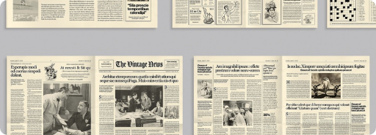

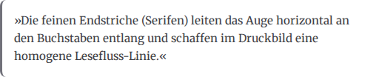
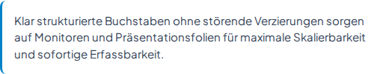
Vergleich: Serif vs. Serifenlos
Serifenschrift
Serifenlose Schrift
Klassisch, edel & gut lesbar im gedruckten Fliesstext
modern, klar & optimal für digitale Bildschirme
Einsatz: Zeitungen, Romane, Editorial Design
Einsatz: Präsentationen, Webseiten, Apps, Beschilderung
Wirkung: Traditionsbewusst, seriös, elegant
Wirkung: modern, direkt, sachlich, aufgeräumt
Typische Vertreter: Times New Roman, Garamond, Georgia, Cambria, Constantia
Typische Vertreter: Arial, Helvetica, Segoe UI, Verdana, Calibri, Aptos

Slide 3




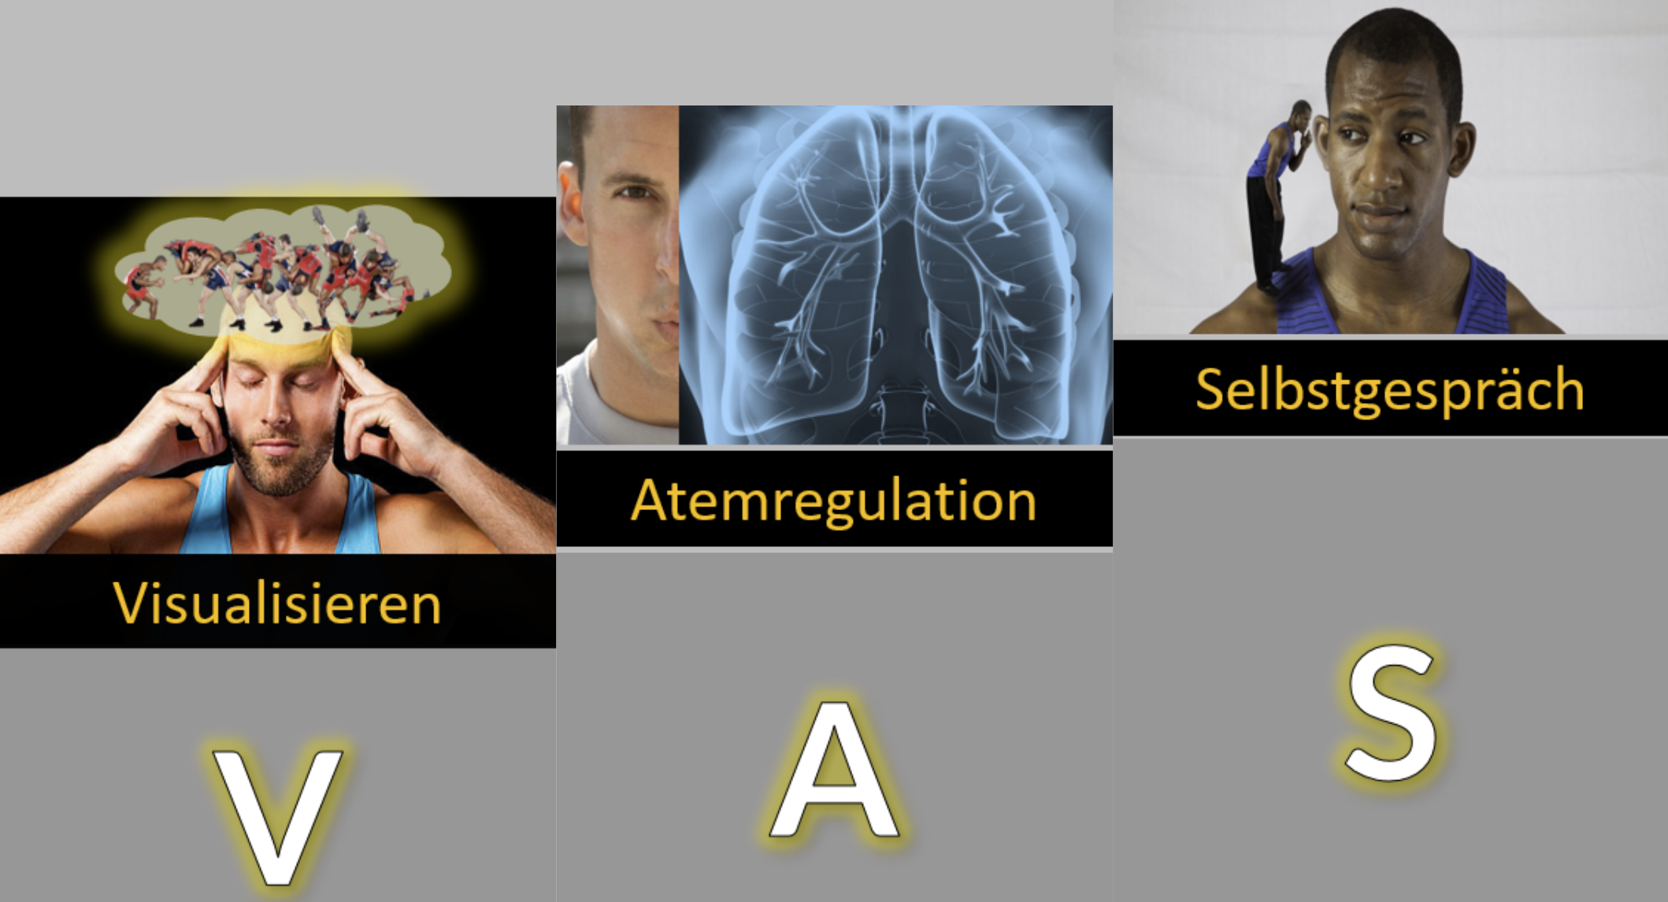
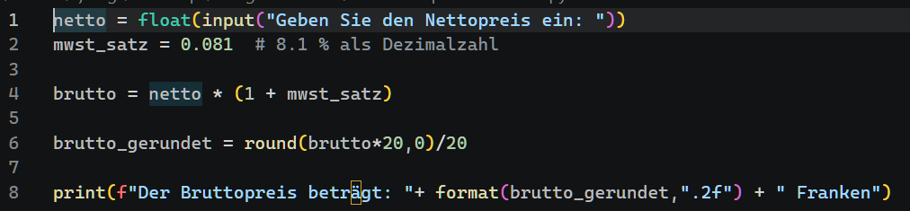




Proportional- vs. Nichtproportionalschrift
Proportionalschrift
Nichtproportional (Monospace)
Variable Zeichenbreiten – Natürlicher Lesefluss & Platzersparnis
Feste Zeichenbreiten – Exakte vertikale Ausrichtung
i i i i i i i i i i (10 Zeichen)
m m m m m m m m m m (10 Zeichen)
Schmal: i i i i i i i i i i (10 Zeichen)
Breit: m m m m m m m m m m (10 Zeichen)
Einsatz: Programmierung, Terminals, Schreibmaschinen, Tabellen
Einsatz: Fliesstexte, Bücher, Webseiten, Magazin-Layouts
Vorteil: Hohe Lesegeschwindigkeit & platzsparend
Vorteil: Exakte Strukturierung & Zeichenzählung
Typische Vertreter: Aptos, Helvetica, Arial, Times, Cambria, Constantia, Garamond
Typische Vertreter: Courier New, Cascadia Code, Consolas

Slide 4
Vergleichsmatrix aller Klassifikationen
Eigenschaft | Serifenschrift | Serifenlos | Monospace
Zeichenbreite | Proportional (variabel) | Proportional (variabel) | Nichtproportional (starr/fest)
Hauptmedium | Gedruckte Bücher, Zeitungen | Bildschirme, UI, Folien | IDE / Code-Editoren, Terminals
Optischer Fokus | Lesefluss auf Papier durch Führungslinien | Klare Lesbarkeit auf Pixel-Bildschirmen | Zeilen- & Spaltensymmetrie, Einrückungen
Besonderheit | Anmutung: Traditionsreich & elegant | Anmutung: modern & sachlich | Erleichtert Fehlersuche im Quellcode

